Slide 1
Päiväkauppa eli treidaaminen

Slide 2
Mitä on päiväkauppa?
Päiväkaupassa eli päivätreidaamisessa osakkeet (tai muu arvopaperi) ostetaan ja myydään saman päivän aikana.
Toiminnalla tavoitellaan pikavoittoja hyödyntämällä osakkeiden lyhyen aikavälin hintaliikkeitä. Sijoitushorisontti on siten erittäin lyhyt: vain muutamia tunteja tai minuutteja.
Treidaaminen ei ole sijoittamista vaan spekulointia, sillä osakkeen hetkellinen omistaminen ei tuota kassavirtaa.
Akateemisten tutkimusten mukaan suuri enemmistö päiväkauppiaista häviää rahaa.

Slide 3
Tieteellisiä tutkimuksia päiväkaupasta
Trading is hazardous to your health (The Journal of Finance, 2000, linkki tutkimukseen)
Tutkimuksessa analysoitiin 66 465 kotitalouden osakekauppoja Yhdysvalloissa vuosina 1991–1997. Sen mukaan eniten osakekauppoja tehneet sijoittajat saivat keskimäärin heikompia tuottoja. Mitä aktiivisempaa oli kaupankäynti, sitä huonompia tuottoja oli odotettavissa. Ero passiivisten ja aktiivisten sijoittajien välillä oli 6,5 %-yksikköä vuodessa
The cross-section of speculator skill: Evidence of day trading (Journal of Financial Markets, 2014, linkki)
Tutkijat tarkastelivat kaikkia Taiwanin pörssin osakekauppoja vuosina 1992–2006. Tutkimuksen mukaan vain alle prosentti päiväkauppaa tehneistä sijoittajista sai indeksiä parempia tuottoja kulujen jälkeen. Yli 99 % olisi tehnyt enemmän voittoa laittamalla rahansa passiiviseen indeksirahastoon.
Day trading for a living? (University of Sao Paulo, 2019, linkki)
Tutkijat selvittivät päiväkauppaa Brasilian futuuripörssissä vuosina 2013–2017. Tutkimuksen mukaan aloittavista treidaajista (otos 19 646 henkilöä) yli puolet lopetti kaupankäynnin 50 päivän sisällä ja vain 7,9 % jatkoi toimintaa yli 300 päivää. Mitä kauemmin henkilö jatkoi futuurien treidaamista, sitä suuremmalla todennäköisyydellä toiminta oli tappiollista. Yli 300 päivää treidanneista 97 % hävisi rahaa. Brasilian paras päiväkauppias tienasi vain 300 dollaria päivässä.
Yksikään akateeminen tutkimus ei ole osoittanut treidaamisen olevan tilastollisesti kannattavaa toimintaa. Pohdi vierustoverisi kanssa, mikä saa ihmiset silti kokeilemaan päiväkauppaa.

Slide 4
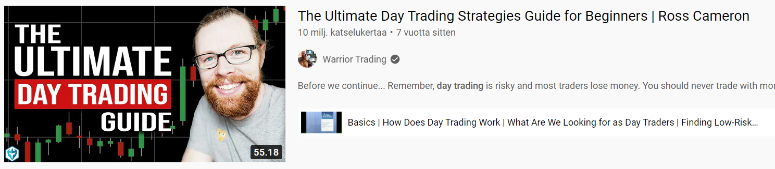
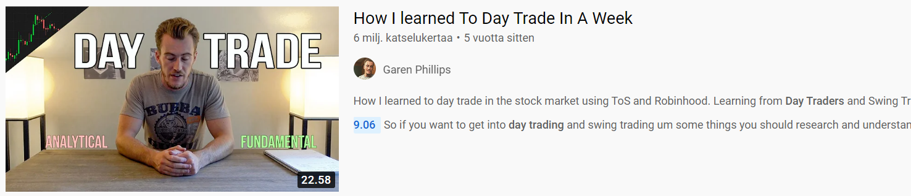
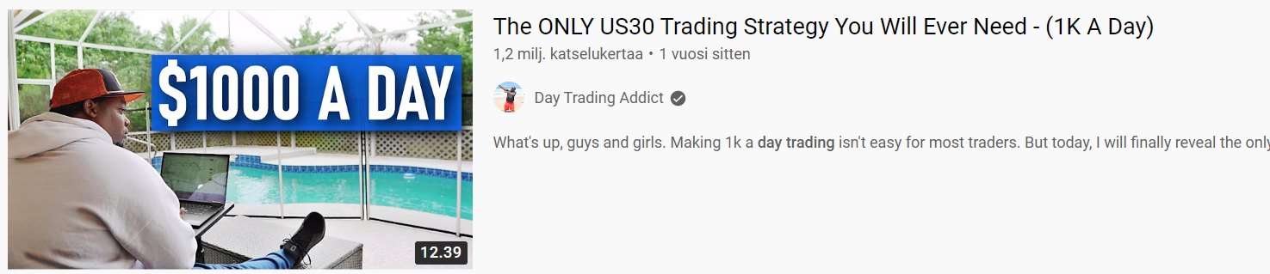
Muutamia katsotuimpia YouTube-videoita treidaamisesta
Tehtävä
Pohdi vierustoverisi kanssa, millä keinoin päiväkauppaa markkinoidaan kyseisillä videoilla.
Millainen kuva treidaamisesta tarjotaan?

Slide 5
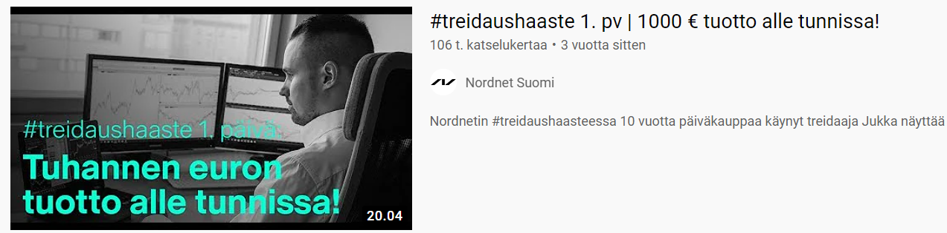
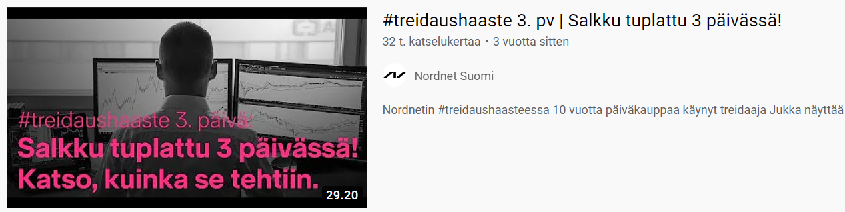
Suomen katsotuimpia YouTube-videoita päiväkaupasta
Suomen tunnetuin ammattitreidaaja on Jukka Lepikkö, joka valittiin yleisöäänestyksellä vuoden sijoittajaksi 2021.
Jukka Lepikkö on äänekäs treidauksen puolesta-puhuja ja hän julkaisee suosittua Traders’ Club -videosarjaa, joka käsittelee osakemarkkinoita ja päiväkauppaa.

Slide 6
Millaisiin tuottoihin* eri sijoitusstrategioilla keskimäärin päädytään, kun alkupääoma on 10 000 euroa ja sijoitusaika 20 vuotta?
Tuotto ilman veroja
HOLDAAJA ostaa 10 000 eurolla indeksirahastoja, joiden arvo kasvaa 7 prosentin vuositahtia korkoa korolle.
Vuonna 2020 rahasto-osuuksien arvo on noussut 38 697 euroon. Kun osuudet lunastetaan, voitosta maksetaan 30 %:n pääomavero.
Näin sijoitusten lopullinen nettoarvo on 30 088 euroa.
*oletuksena osakemarkkinoiden 7 prosentin vuotuinen tuotto

Slide 7
Millaisiin tuottoihin* eri sijoitusstrategioilla keskimäärin päädytään, kun alkupääoma on 10 000 euroa ja sijoitusaika 20 vuotta?
AKTIIVINEN sijoittaja ostaa 10 000 eurolla osakkeita. Hän ei kuitenkaan tyydy passiivisesti odottamaan, vaan myy vanhoja ja ostaa tilalle uusia osakkeita kuusi kertaa vuodessa.
Hän saa myös keskimäärin 7 %:n tuoton, mutta joutuu maksamaan jokaisen osakekaupan yhteydessä välityspalkkion (3 e/kauppa) ja pääomaverot kertyneistä tuotoista.
Nämä kulut heikentävät korkoa korolle -ilmiötä. Salkun lopullinen nettoarvo on 25 208 euroa.
*oletuksena osakemarkkinoiden 7 prosentin vuotuinen tuotto

Slide 8
Millaisiin tuottoihin* eri sijoitusstrategioilla keskimäärin päädytään, kun alkupääoma on 10 000 euroa ja sijoitusaika 20 vuotta?
TREIDAAJA ostaa päivittäin 10 000 eurolla yhden yrityksen osakkeita, jotka hän myy saman päivän aikana.
Jokaisesta kaupasta maksetaan kolmen euron välityspalkkio.
Myös treidaaja saa sijoituksilleen keskimäärin 7 prosentin vuosituoton. Tuottoa kuitenkin nakertavat korkeat transaktiokulut. Jo vuonna 2009 salkun arvo on tippunut nollaan ja rahat on menetetty.
30 088 €
25 208 €
O €
*oletuksena osakemarkkinoiden 7 prosentin vuotuinen tuotto

Slide 9
Miksei aktiivinen kaupankäynti kannata?
Osakemarkkinoilta saatava kokonaistuotto perustuu yritysten arvostuksen nousuun ja omistajille maksettuihin osinkoihin.
Osakkeilla päivittäin käytävä kauppa ei lisää näitä tuottoja vaan ainoastaan siirtää rahaa ja omistuksia yhdeltä sijoittajalta toiselle. Se on siten nollasummapeliä: jos yksi voittaa, toinen häviää.
Kun yhtälöön lisätään välittäjien perimät kulut, on treidaaminen miinussummapeliä. Mitä enemmän sijoittajat käyvät kauppaa, sitä suurempi siivu voitoista valuu pankeille.
Aktiivinen kauppa voi silti hyödyttää sijoittajia, mikäli se parantaa osakkeiden hinnoittelua (eli tehostaa rahoitusmarkkinoiden toimintaa) ja kasvattaa pörssin likviditeettiä.

Slide 10
Treidaamisen teoria
Päiväkauppa perustuu uskomukseen siitä, että lyhyen aikavälin hintavaihteluita on mahdollista ennustaa hyödyntämällä ns. teknistä analyysia.
tekninen analyysi = hintakehityksen ja volyymin tarkastelemista matemaattisin työvälinein kuten kynttilägraafit ja liukuvat keskiarvot
Menetelmien avulla markkinoilta yritetään tunnistaa trendejä ja vastustasoja, joiden pohjalta sitten tehdään kauppoja esim. ostamalla osaketta nousutrendiin.
Yksittäisten treidaajien strategiat kuitenkin vaihtelevat, eikä alalla ole olemassa yleispätevää toimintamallia.

Slide 11
Kynttilägraafit
Kynttilägraafi on sarja yksittäisiä kynttilöitä, joista jokainen kertoo jonkin ajanjakson (esim. 5 tai 10 minuuttia) aikana tehdyistä kaupoista:
väri ilmaisee, onko hinta noussut (vihreä) vai laskenut (punainen)
keho (kynttilän paksu osa) paljastaa ajanjakson avaus ja päätöskurssin
varjo (myös ”häntä” tai ”lanka”) kertoo korkeimman ja matalimman hinnan, jolla osaketta on mennyt kaupaksi
Treidaajat hyödyntävät kynttilöitä, koska ne paljastavat hintakehityksestä enemmän tietoa kuin tavanomaiset kurssikäyrät.
esim. pitkä varjo kertoo korkeasta volatiliteetista
korkein hinta, jolla osaketta on kaupattu
osakkeen avaushinta
kynttilän ”keho”
punainen kynttilä kertoo, että hinta on laskenut
osakkeen päätöshinta
kynttilän ”varjo”
matalin hinta, jolla osaketta on kaupattu

Slide 12
Esimerkki osakekurssin kynttilägraafista (15 minuutin kynttilät)
hinta
Kaavion avulla treidaajat pyrkivät reaaliaikaisesti tunnistamaan hintaa ohjaavia trendejä, käännekohtia ja trendien vastustasoja. Esimerkiksi…
Laskeva trendi
Vakaa trendi
Nouseva trendi
Jokainen kynttilä kuvastaa toteutuneita kauppoja 15 minuutin ajalta.
”Vihreä vasaran” väitetään ennakoivan nousupainetta.
aika

Slide 13
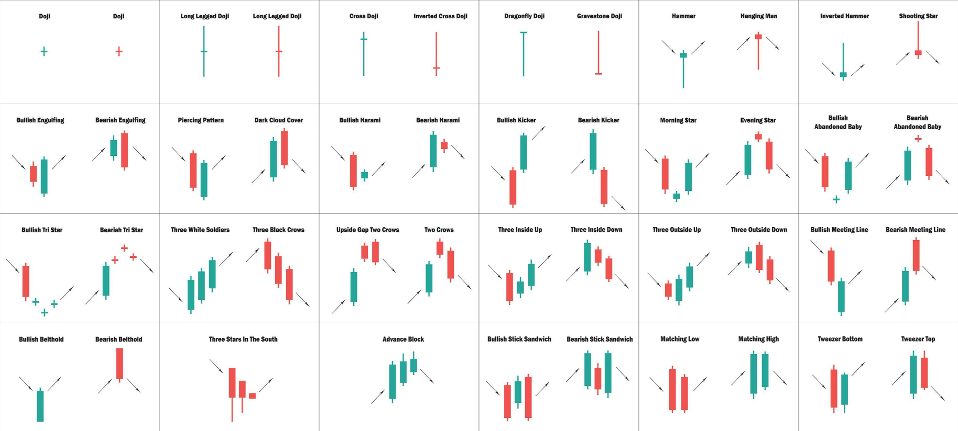
Nousu- tai laskutrendiä ennakoivia kynttilämuodostelmia

Slide 14
Liukuvat keskiarvot
Toinen treidaajien suosima keino hahmottaa osakkeiden hintakehityksen suuntaa on tarkastella ns. liukuvia keskiarvoja.
Liukuva keskiarvo tarkoittaa markkinahintojen keskiarvoa tietyltä ajanjaksolta.
Esim. kolmen tunnin liukuva keskiarvo paljastaa, millä hinnalla osaketta on kaupattu keskimäärin viimeisen kolmen tunnin aikana.
Liukuvia keskiarvoja voidaan hyödyntää monin eri tavoin:
Esim. pitempien ja lyhyempien liukuvien keskiarvojen leikkauskohtien uskotaan ilmaisevan myynti- tai ostosignaaleja, sillä ne ennakoivat trendin taitekohtaa.
Lisäksi nykyistä hintaa voidaan verrata liukuvaan keskiarvoon: jos osakkeen hinta ylittää liukuvan keskiarvon, on se treidaajalle merkki nousutrendistä (ja päinvastoin).

Slide 15
Esimerkki: Yhden päivän osakekurssi ja liukuvat keskiarvot
Tässä lyhyempi liukuva keskiarvo leikkaa pidemmän ylhäältä:
ns. ”myyntisignaali”
?
Tässä lyhyempi eli 30 min liukuva keskiarvo leikkaa pidemmän (60 min) alhaalta: ns. ”ostosignaali”
?
Osakekurssi
Toisaalta:
entä nämä signaalit?

Slide 16
Tehtävä
Lue Viisas raha -lehden artikkeli treidaamisesta ja vastaa alla oleviin kysymyksiin vierustoverisi kanssa.
Miksi treidaamisen suosio on viime aikoina kasvanut?
Miksi Martin Paasi suhtautuu päiväkauppaan kielteisesti?
Millaisiin strategioihin Leila Koustin ja Lari Aleniuksen treidaaminen perustuu? Millaisia riskejä näihin voi sisältyä?
Pohdi, miksi Nordnet on päättänyt tarjota aktiivisille päiväkauppiaille työskentelytilat Helsingin keskustasta.

